Slide 1
Análise e Desenvolvimento de Sistemas Sistema de Produção de Livros EAD/ULBRA
Marcelo Ferreira

Slide 2
Diagramador do setor de criação EAD/ULBRA, desde 2014.

Slide 3
Introdução
No presente momento são utilizadas planilhas do Google para armazenar os processos:

Slide 4
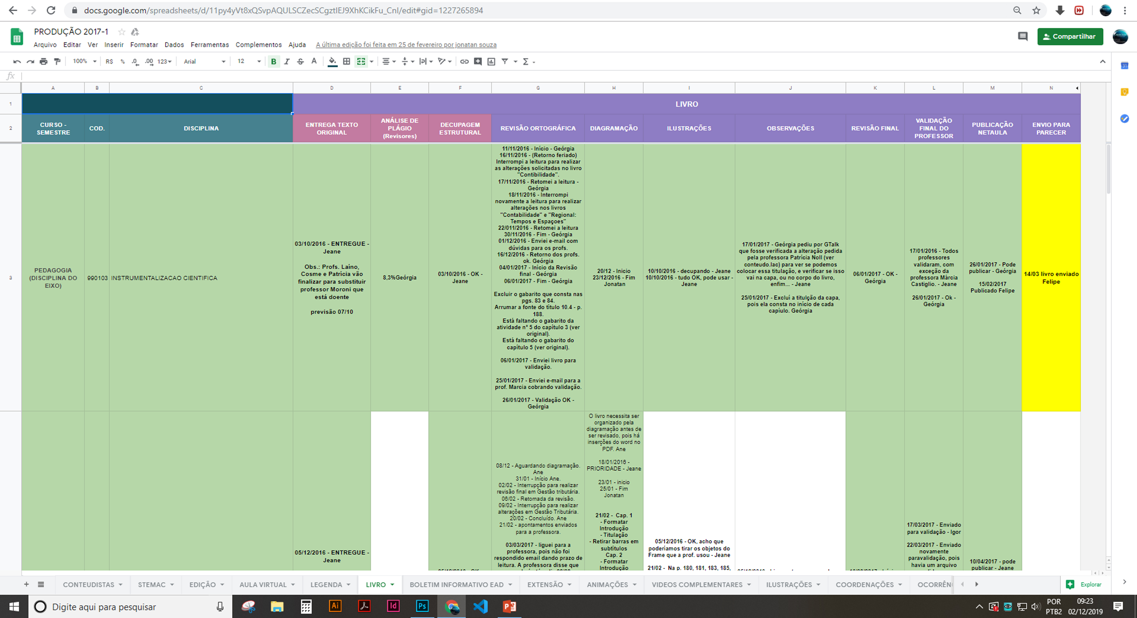
Cadastro do Fluxo de trabalho Atual

Slide 5
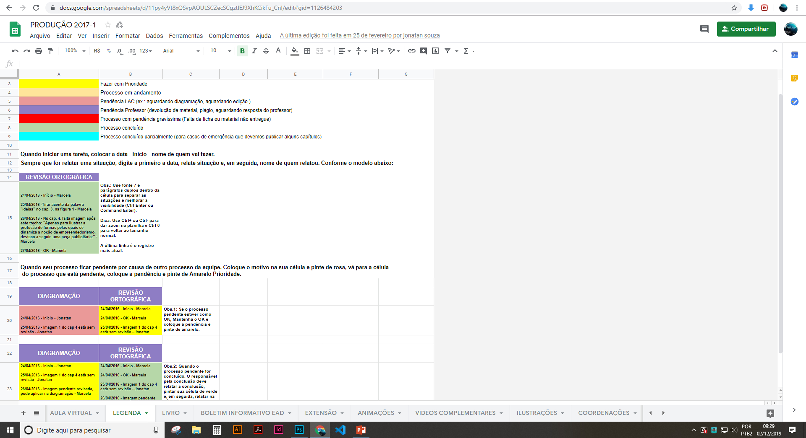
Cadastro do Fluxo de trabalho Atual

Slide 6
Fluxo de Trabalho Atual
Cadastro da disciplina nas Planilhas Google;
Entrega do Material via email (Autor);
Revisão técnica;
Revisão textual;
Criação das ilustrações (figuras e imagens);
Editoração do conteúdo (Diagramação);
Revisão final;
Aprovação do conteudista.

Slide 7
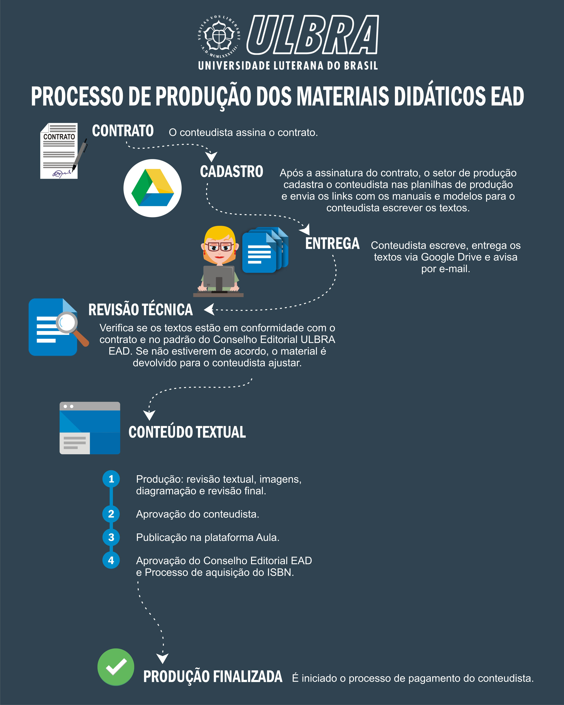
Fluxo de Trabalho

Slide 8
Objetivos
O objetivo deste Projeto é o desenvolvimento de um sistema web (workflow) para gerenciar o processo de desenvolvimento de Produção de Livros do EAD/ULBRA.

Slide 9
Objetivos
Foi analisado que o sistema deve ser responsivo, pois as planilhas atuais são acessadas de notebooks, computadores, Smartphones e Tablets.

Slide 10
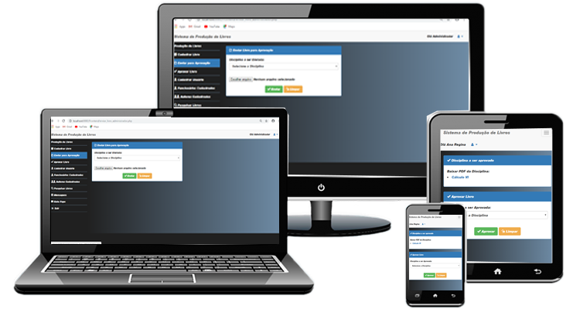
Sistema de Produção de Livros (Responsivo)

Slide 11
O sistema é voltado para:
Supervisor de Produção (Administrador);
Autores dos Livros (Professores);
Funcionários (Revisores, ilustradores, Diagramadores);

Slide 12
Funcionalidades:
Cadastro de Usuários;
Cadastro de Disciplinas;
Pesquisas;
Mensagens.

Slide 13
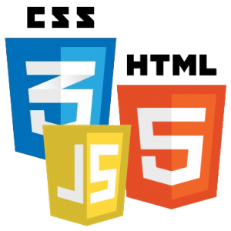




Tecnologias

Slide 14
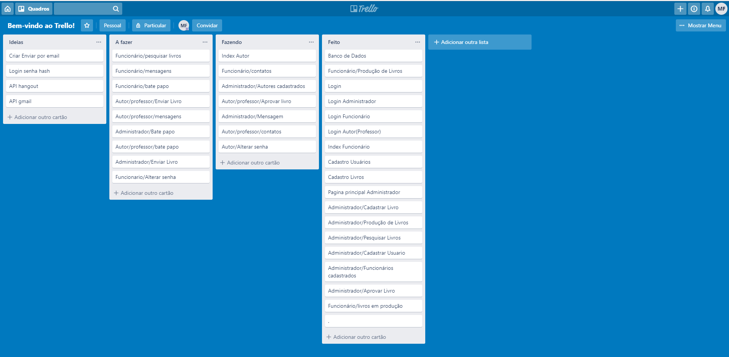
Metodologia Ágil utilizada (Scrum)

Slide 15
Validação
Oito funcionários envolvidos, são eles:
Supervisor do setor
Revisores
Ilustradores
Diagramadores

Slide 16
Trabalhos Futuros
Colocar no sistema o setor de Vídeos do EAD/ULBRA, estudar processos.

Slide 17
Apresentação do Sistema

Slide 18
Muito obrigado

